Slide 1

Locus Of Memory
Locus Of Memory
Memory Keeper
Member
合津柊真 小比賀想真 梶野日和梨
難波勇仁 松橋瑛人 眞鍋快陸
Memory Keeper
Member
合津柊真 小比賀想真 梶野日和梨
難波勇仁 松橋瑛人 眞鍋快陸

Slide 2
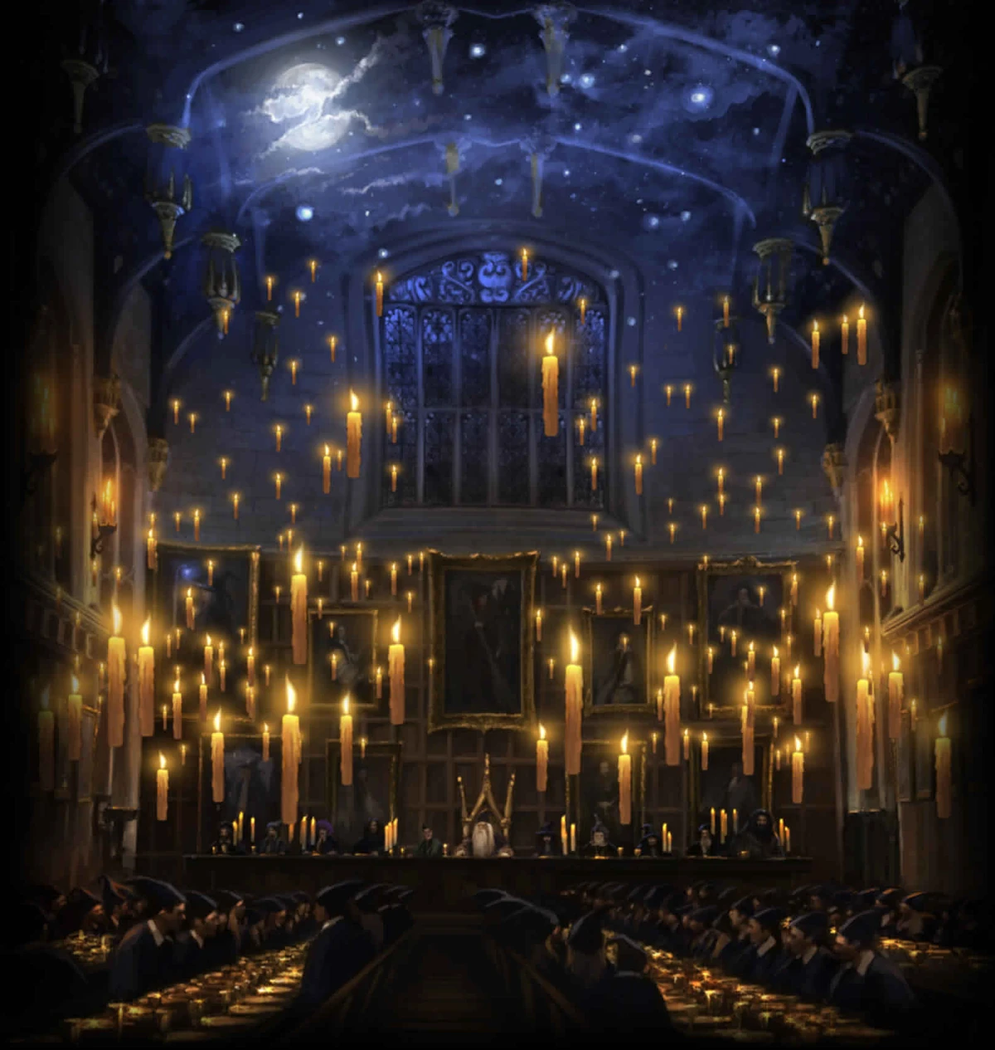
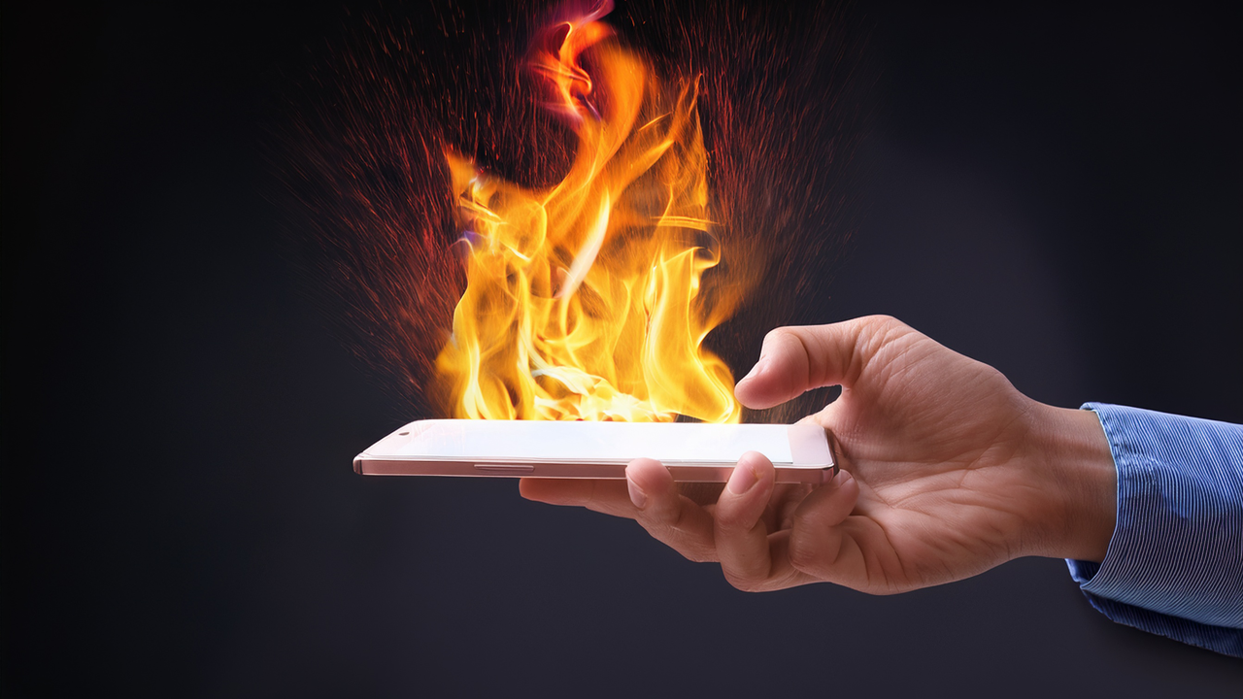
自分は何者か
真実を求めて______
自分は何者か
真実を求めて______
ターゲット
ターゲット
中高生以上を想定
フィールドを探索することが
好きな探求心の高い方が
ターゲットとなっている
中高生以上を想定
フィールドを探索することが
好きな探求心の高い方が
ターゲットとなっている

Slide 3
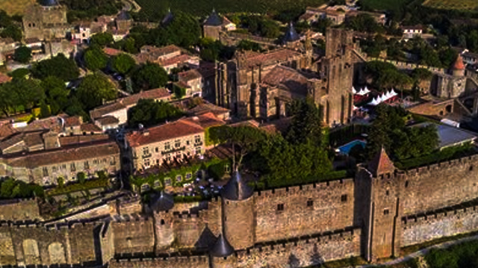
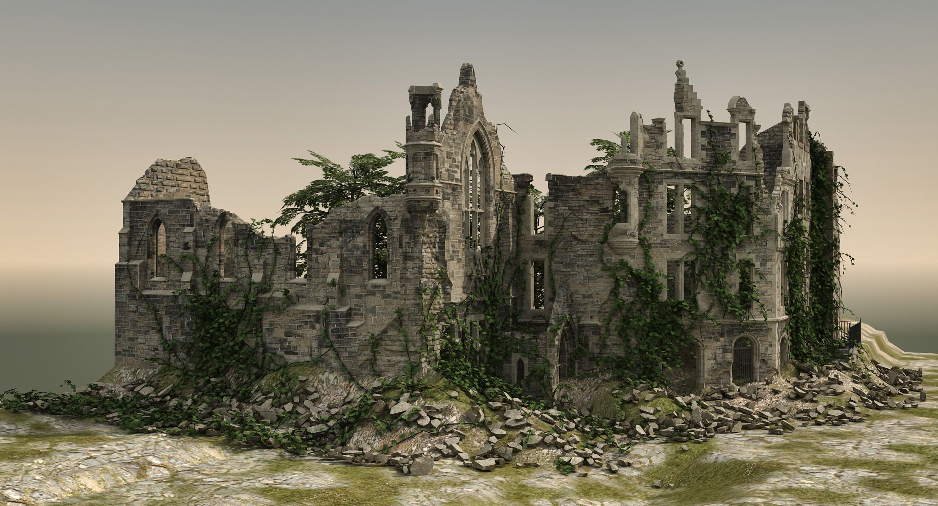
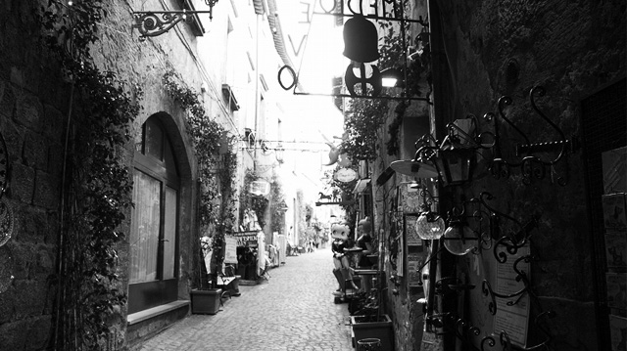

荒廃した街が舞台
荒廃した街が舞台
ボロボロになり
野生動物が
住み着く
城下町
暗くなる前に城を目指して
暗くなる前に城を目指して
入り組んだ街を探索し
先へ進む手段を模索
奥にある城に
たどり着くのが目的
魔法で障害物やギミックを突破
魔法で障害物やギミックを突破
探索の過程で
スマホの振動を頼りに
魔法のコマンドを発見
手に入れた魔法を駆使し
先へ進んでいく

Slide 4
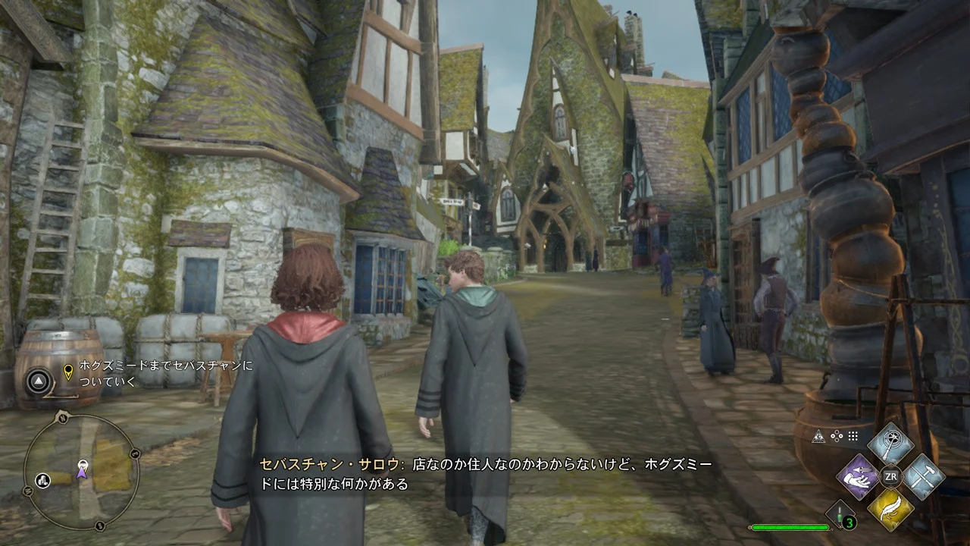
ゲーム画面イメージ
ゲーム画面イメージ
時計 圏外 充電
時計 圏外 充電
SPELL
入力された文字 ↓
PAUSE
時計
魔導書
CONTINUE
RETRY
QUIT
このメニューはポーズと競合せず、どちらかが
開いている場合はもう片方は表示されない
選択されていない場合は小さいスマホのアイコンがある
時計 圏外 充電
時計 圏外 充電
ポーズやSPELLが開かれていない場合は
このようなイメージ
魔法が近くにあるとスマホが揺れる

Slide 5
ゲーム画面イメージ
ゲーム画面イメージ
時計 圏外 充電
魔導書
●●●…●
●●●…●
●●●…●
●●●…●
魔導書を開いたイメージ
時計 圏外 充電
過去に拾った魔法
新しく拾った魔法
といった風にリストアップされる
魔導書
●●●…●
●●●…●
●●●…●
●●●…●

Slide 6
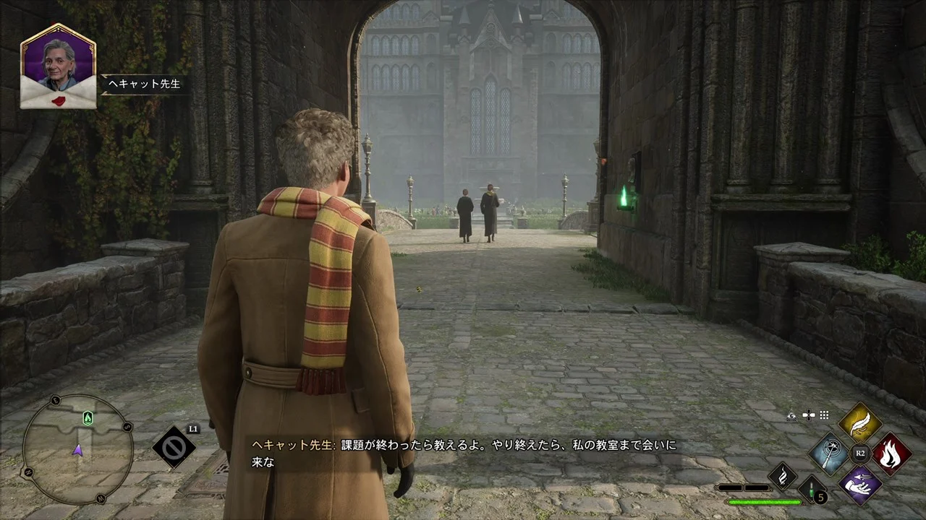
操作方法
操作方法
フィールド操作
移動 十字キー/LSTICK/WASD
ジャンプ A/SPACE
呪文取得 Y/ENTER
カメラ RSTICK/QE
メニュー START/P
魔法操作
左のSPELLメニューが表示
されている間のみ操作可能
入力中にSPELLボタンを離すと
詠唱失敗となる
ZL/TABを押しながら呪文を
打ち、3つ溜まると発動
SPELL ZL/TAB
呪文 ZL +ABXY
TAB+1234
時計 圏外 充電
SPELL
入力された文字は
このように表示される↓
SPELL画面のイメージ図
ZL/TABを押している間表示

Slide 7
攻略
攻略
スマホの容量
スマホの要領には限界があり
一度に保存して使用できる
魔法の数には限りがある
古い魔法から押し出されて
消えてしまうため、どの魔法を
拾うか、残すためにどう
立ち回るかが戦略性を生む
時計 圏外 充電
魔導書
●●●…●
●●●…●
●●●…●
●●●…●
バッテリー
魔法を使用する度にバッテリーが
消費されていく
バッテリーが尽きないように
バッテリー回復エリアに
向かう必要がある

Slide 8
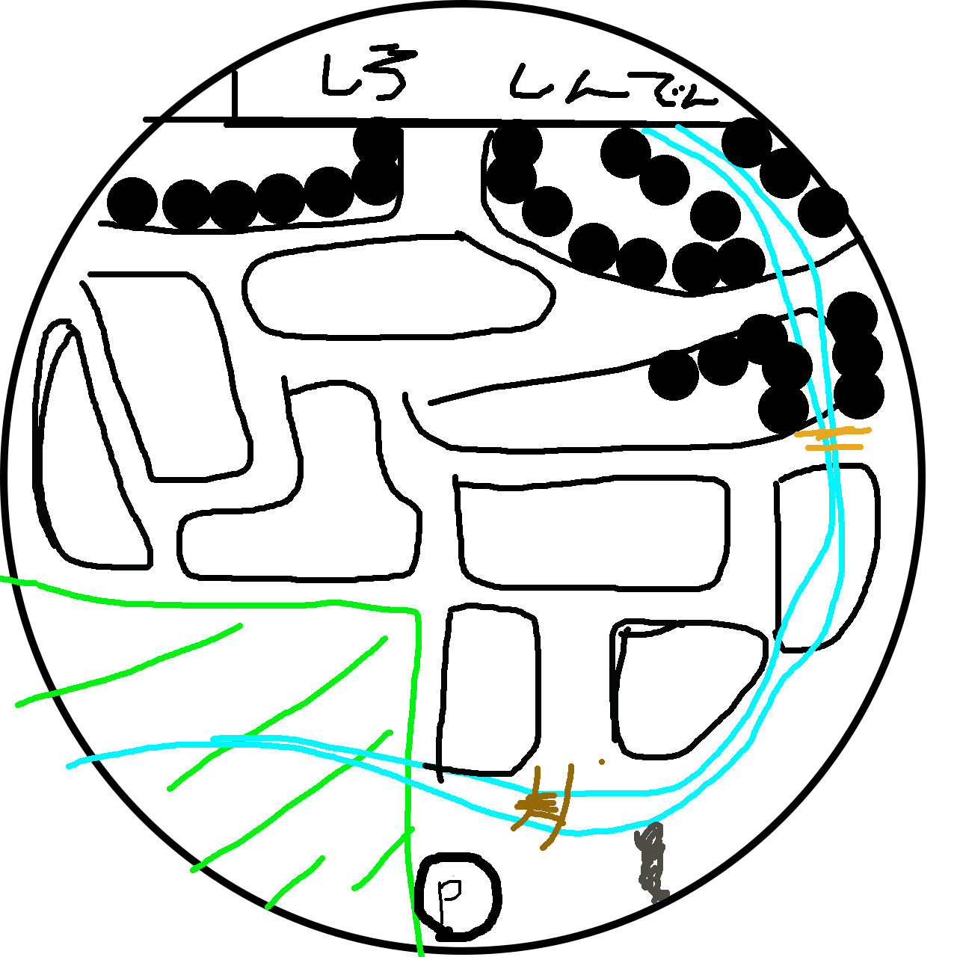
攻略
攻略
▼ステージ鳥観図
フィールド内にある
魔法はXかENTERで
習得可能
ジョイパッドの振動を
頼りに魔法を探していく
城 / 神殿
呪文の属性
炎や熱
光
液体
風

Slide 9
魔法の種類 一部抜粋
魔法の種類 一部抜粋
時間を巻き戻す
例)壊れた橋を渡れるように修理
周囲を明るくする
例)闇に潜む獣を追い払う
一定時間浮遊
例)より高い場所に登れる

Slide 10
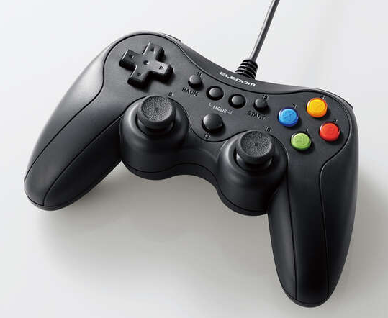




アピールポイント
アピールポイント
コントローラーの振動を用いた魔法を探すシステム
組み合わせによって
可能性が広がる魔法
？
魔法を打つ際には
3つの呪文が必要
呪文に含まれている属性ごとに
異なるバイブレーションを発生させる
強度が変化していくことで魔法を
見つけられるかつ、拾った呪文が
どういった効果を持っているのかを
おおよその見当をつけることが可能
なにを使うかどう進むか
行動次第で変わるエンディング
自らを知るゲーム体験に

